Slide 1


ハミルトニアン
モンテカルロ2
この講義で身に付く事
エネルギー・ポテンシャルに加えてハミルトニアンの概念を理解できる

Slide 2

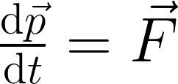
運動方程式の別の解釈(前回の復習)
運動量
m
という量を導入すると
F
a
運動量とは“止めにくさ”の事
(同じ速さでも重いものは止めにくい)
運動方程式
物体にかかる力Fは運動量pを変化させる

Slide 3
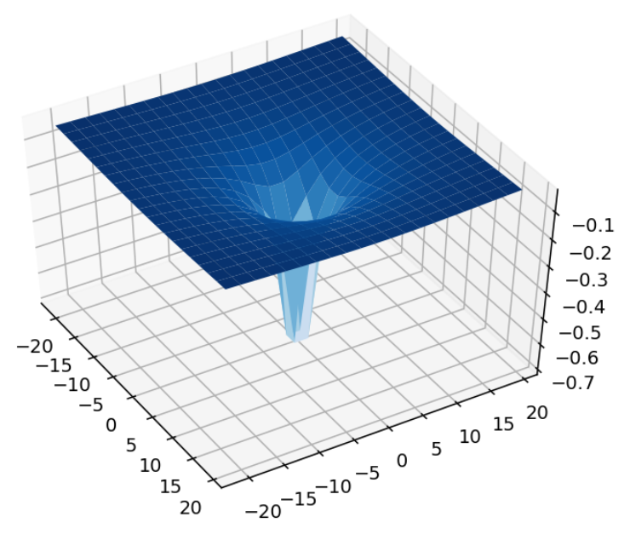
力の見方を変える
この後、
物体はどう動くと思いますか？
物体

Slide 4
力の見方を変える
この後、
物体はどう動くと思いますか？
物体
物体は坂を下っていく

Slide 5
力の見方を変える
ポテンシャル
この後、
物体はどう動くと思いますか？
物体
物体は坂を下っていく
坂の傾きによって物体に
力が働くと考えられませんか？
（ポテンシャルの概念）

Slide 6

ポテンシャル
クーロンポテンシャルの可視化
重力やクーロン力*など多くの力は
次のような形式で表される
ポテンシャルに
引き寄せられる
電子
*電気的な力
保存力
ポテンシャル
＋の電荷
ポテンシャルとは一種の高さです

Slide 7
運動エネルギー
ボール
レールが引かれています
ボールを離すと
どうなるでしょうか？
レール

Slide 8
運動エネルギー
ボール
レールが引かれています
ボールを離すと
どうなるでしょうか？
速さ
レールを下り、加速していく
レール

Slide 9
運動エネルギー
ボール
レールが引かれています
ボールを離すと
どうなるでしょうか？
速さ
レールを下り、加速していく
高さ(ポテンシャル)を使って
速さを得ていると
考えられませんか？
レール

Slide 10
エネルギーの変換
重要なルール
ボール
①高さ⇒速さ
②速さ⇒高さ
速さ
レール
①
②

Slide 11
エネルギーの変換
重要なルール
ボール
①高さ⇒速さ
②速さ⇒高さ
速さ
高さ:ポテンシャル
速さ：運動エネルギー
レール
①
②
エネルギーはなくなっているのではなく
変換されている（エネルギー保存則）

Slide 12
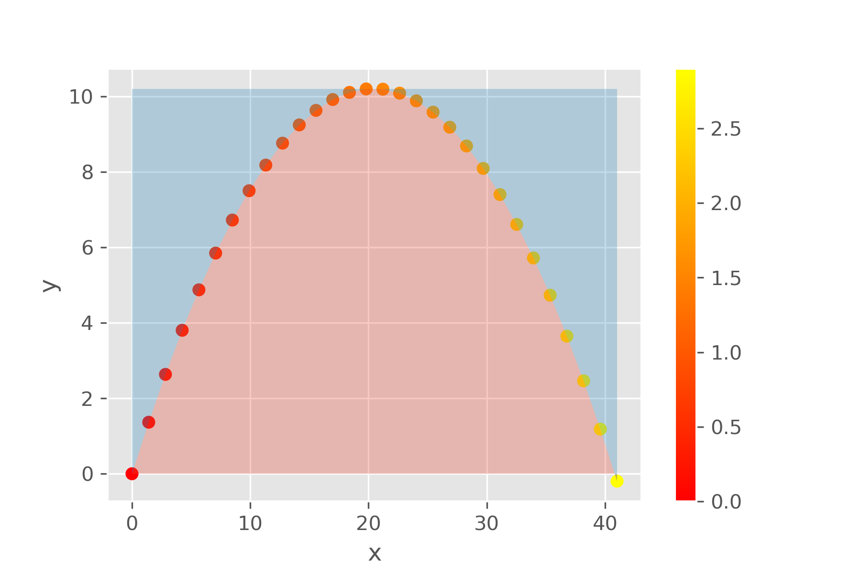

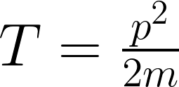
力学的エネルギー保存則
運動エネルギー(青の領域)
力が保存力のみの場合、
運動エネルギー+ポテンシャル=一定
(力学的エネルギー保存則)
ポテンシャル
(赤の領域)
運動エネルギー
なので運動量を使って
とも書ける

Slide 13

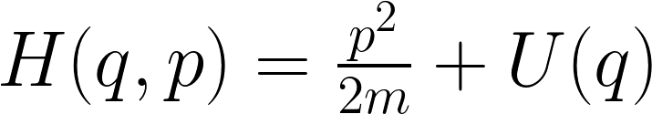
ハミルトニアンとは?
運動エネルギー(青の領域)
ハミルトニアン
運動エネルギーとポテンシャルの和
すなわち
ポテンシャル
(赤の領域)
ハミルトニアンは系の全エネルギー
具体的に書くと、
*座標をqで表している

Slide 14
ハミルトン力学
運動エネルギー(青の領域)
を構成し、(q,p)により運動を記述する力学の枠組みを
ポテンシャル
(赤の領域)
ハミルトン力学
という

Slide 15
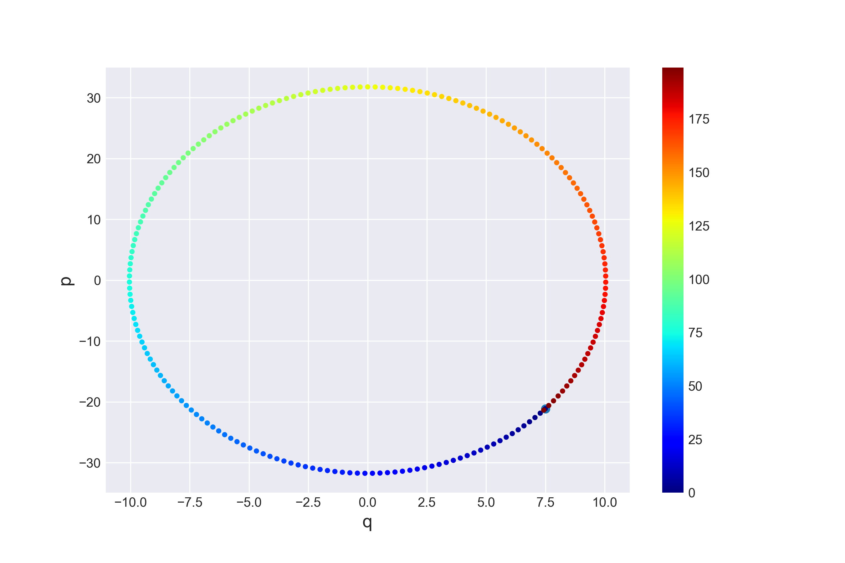
ハミルトニアンと物体の運動の関係
ばねの運動の場合
ハミルトン力学では
物体の運動をq, pの空間で表す
(位相空間)
運動量
ハミルトニアン
が一定の経路
そして、物体の運動は
を一定にするように状態(q,p)が決まる
位置

Slide 16
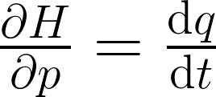
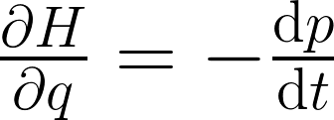
経路の決め方
ばねの運動の場合
を一定にする経路の決め方は以下の通り
運動量
ハミルトニアン
が一定の経路
ハミルトンの
正準方程式
位置
を満たすとき、ハミルトニアンは一定値

Slide 17
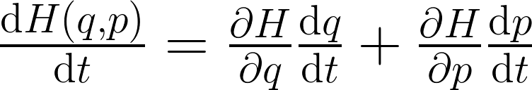
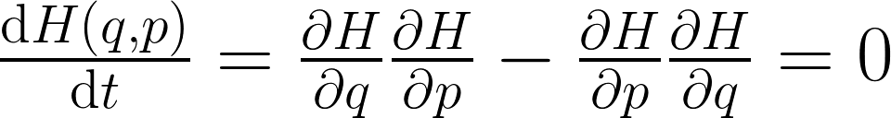
ハミルトニアンが一定になる証明
q, pの関数であるHの時間変化は
ここで正準方程式が成り立つと、
なので、
となり時間変化は0

Slide 18
ハミルトン力学の手続き
①ハミルトニアンを構成する
(ポテンシャルが決まれば、構成できる)
②正準方程式を解く
(解析的、数値的に)
③(q,p)の経路が位相空間上に決まる

Slide 19
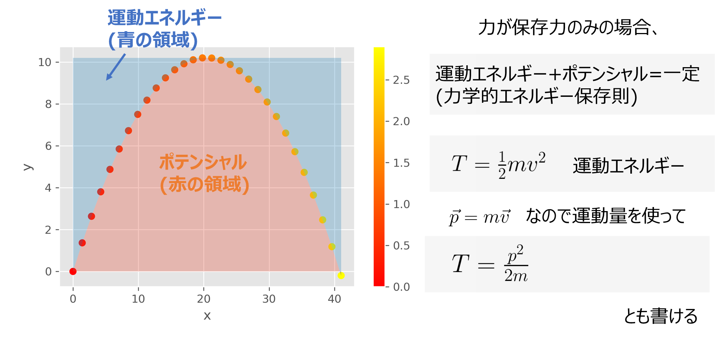
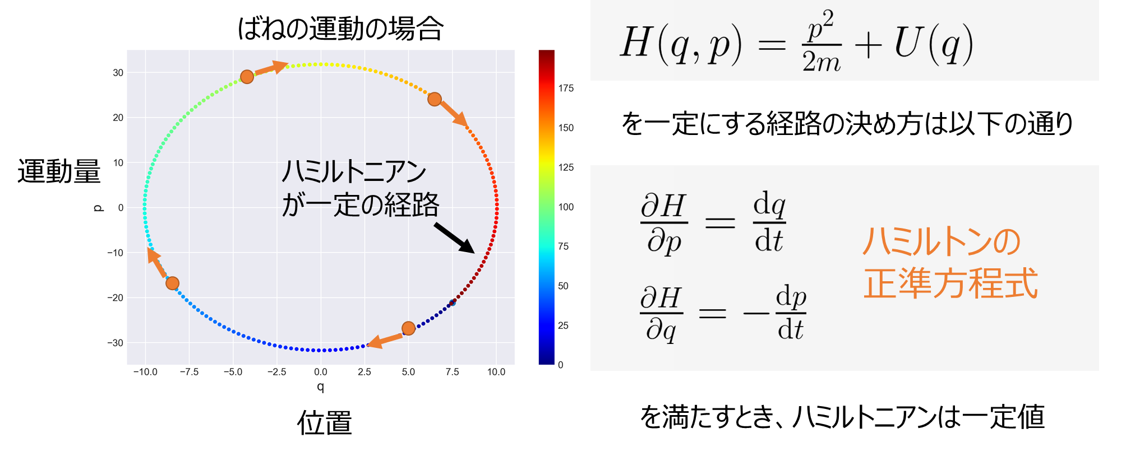
まとめ
力が保存力で表される場合に力学的エネルギー保存則が成り立つことを学習した
ハミルトニアンとは系の全エネルギーであり、物体の運動はこれを保存するように、(q,p)が決まる。これをハミルトン力学という
次回
ハミルトン力学をベイズ統計に
どう適用するのかを学びましょう

